Slide 1
Kelompok 3:
Sayid Alwi Fauzy, Hendrik Samuel Mesmor, Johansyah, Ma’ruf Makkaraeng, Radiani Rachim, Maya Sari, Lisna Sari Hijrayanti Sari, Fitriani Puspa Ningsih.
SIAKA (Sistem Informasi Akademik)
Fakultas Teknik
UNHAS

Slide 2
Sejarah dan Fakta SIAKA
Dicetuskan oleh Pembantu Dekan I saat itu, yaitu Dr. Ing. Wahyu Haryadi Piarah (menjabat sebagai Dekan saat ini) atas dasar kebutuhan informasi data mahasiswa.
Diuji coba pertama kali pada program studi teknik industri pada tahun 2007. Pada uji coba, dalam 2 hari bisa menghimpun data mahasiswa baru (dianggap berhasil).
Memiliki data mahasiswa mulai dari tahun ajaran 2002.
Dipergunakan juga oleh Fakultas Ekonomi dan Kehutanan.

Slide 3
Sejarah dan Fakta SIAKA
Programmer SIAKA merupakan mahasiswa Fakultas Teknik UNHAS sendiri.
Dipergunakan pada 13 program studi S1, 6 Program Studi S2, 1 program studi S3.
Jumlah User sekitar 4600-4700
Memiliki sekitar 17 access point (di lingkungan Fak. Teknik)
Pada dasarnya, sistem ini tidak mengubah prosedur akademik di lapangan.

Slide 4
SIAKA terdiri dari 3 bagian:
SIAKA akademik (di akses semua pihak)
SIAKA kepegawaian (di akses oleh operator)
SIAKA surat menyurat (di akses oleh operator)

Slide 5
Tujuan SIAKA
Mempermudah mahasiswa untuk mengakses informasi akademik
Mengefisienkan waktu yang digunakan dalam pengurusan akademik oleh mahasiswa, dan persuratan oleh pegawai- pegawai akademik.
Memberikan pelayanan dan informasi bagi Mahasiswa atau siapapun yang mengakses site tersebut.

Slide 6
Aspek Hardware SIAKA
1 buah Swicth Hub
1 buah Swicth Fiber Optic dari Telkomsel
4 buah Server (1 Jaringan, 1 Website, 1 Database, 1 Back Up Database)
Fiber Optic
48 port
6 buah PC di Fakultas
PC di setiap jurusan bagi operator ( 3 di Jurusan Teknik Mesin)

Slide 7
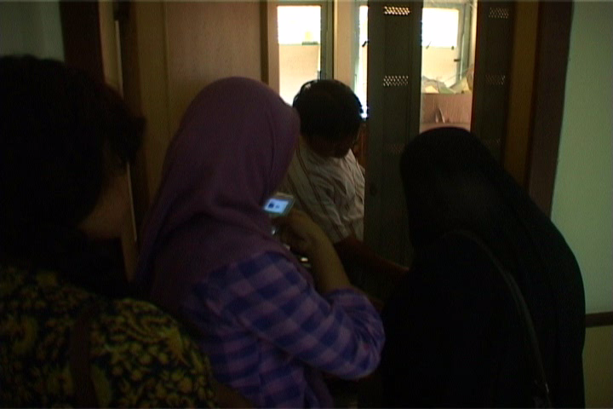
Aspek Hardware SIAKA

Slide 8
Aspek Software SIAKA
Website SIAKA (siakad.unhas.ac.id), hanya menggunakan 1 Software.
bisa diakses melalui IP Public dan IP Local
kapasitas diperoleh melalui PTIK UNHAS sebesar 12 Mb
Server menggunakan sistem LINUX.
Pengoperasian oleh operator dan Admin menggunakan WINDOWS.
Sekitar 17 Access point tanpa security key
software ini bersifat Human Friendly

Slide 9
Tampilan Home Web SIAKA

Slide 10
Aspek Humanware SIAKA
Pemegang peran penting SIAKA adalah operator
Tidak ada persyaratan khusus bagi operator SIAKA, minimal bisa mengoperasikan komputer
6 operator di Fakultas, 3 operator di jurusan Mesin, dan beberapa operator di masing-masing jurusan
Dr. Rafiuddin Syam sebagai controller/admin SIAKA

Slide 11
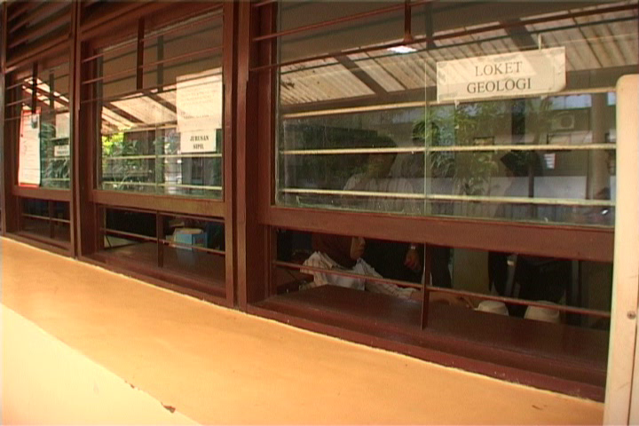
Aspek Humanware SIAKA

Slide 12
Manfaat SIAKA
Contoh Kasus: Pengajuan surat izin PKL
Jurusan SERVER Fakultas
Prodi Industri

Slide 13
Sekuritas
Database WEB Users
Web sering menjadi area hacking favorit

Slide 14
Kendala yang dihadapi SIAKA
Kurangnya operator maintenance yang handal.
Jaringan yang sering bermasalah dikarenakan Overload (jika diakses bersamaan oleh sekitar 250 users)

Slide 15
TERIMA KASIH

